Slide 1

Broniaus Krivicko poezijos analizė
Darbą atliko: Panevėžio 5-osios
gimnazijos mokiniai
Eglė Čiurlytė
Karolis Žemaitis
Mindaugas Čepelis

Slide 2
Turinys
„Dovydas prieš Galijotą“
„Rudens melodija“
„Žiaurusis Dievas“

Slide 3

Nagrinėjimo planas
Temos
Idėjos
Problemos
Kontekstai

Slide 4
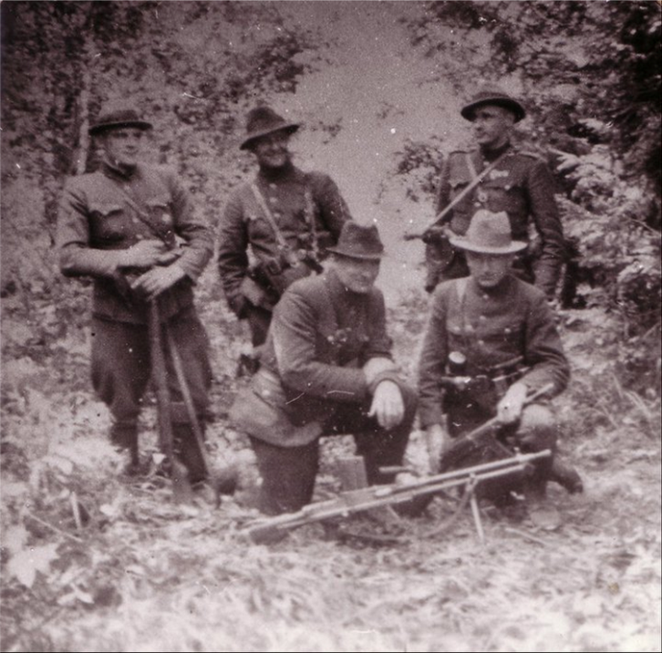
„Dovydas prieš Galijotą“
1. Temos:
Partizanų kovos.
Sunkumai užklumpantys partizanus.
Tautos susiskaldymas.
Patriotizmo jausmas.
2. Idėjos:
Didelės širdies vedamas žmogus gali įveikti baisiausią priešą.
Patriotizmo jausmas yra stipresnis už bet kokius ginklus.
Ir tvirčiausiai tautai reikalingi pasiaukojantys didvyriai.
Kad ir koks priešas tykotų, tėvynę ginti – pareiga ir garbė.

Slide 5
3. Problemos:
Kodėl didžioji dalis tautos yra linkusi prisitaikyti prie užpuolusio priešo santvarkos?
Ar sugebės maža grupelė partizanų nugalėti didelį būrį okupantų?
4. Kontekstai:
• Romantizmo estetika – partizaninis karas už tėvynę (patriotizmas)
• Senojo testamento epizodai – biblinis variantas „Dovydas prieš Galijotą“.

Slide 6
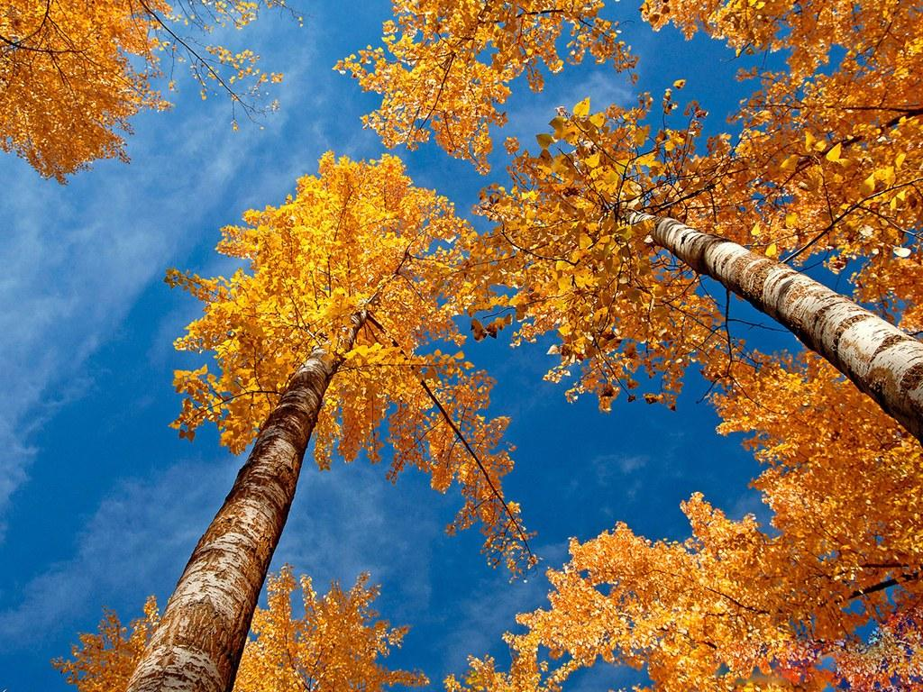
„Rudens melodija“
1. Temos:
Sunkumai lydintys partizanus.
Partizaninis judėjimas žvarbiuoju metų laiku.
Sentimentalios rudeniškos nuotaikos.
2. Idėjos:
Nesvarbu kokie sunkumai užkluptų, išduoti savo įsitikinimų ir tėvynės nevalia.
Stingstanti gamta kviečia atsisveikinti su prarastomis gyvybėmis.
Brolių, kritusių mūšiuose, netektis turi įkvėpti aršesniai kovai jų atminimui.

Slide 7
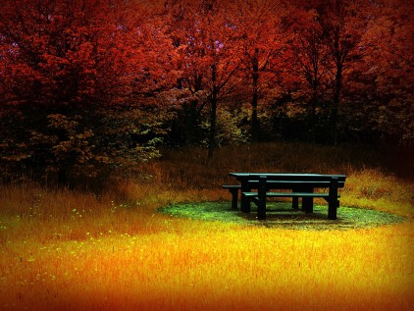
3. Problemos:
Ar atsilaikys partizanai prieš atšiaurių žiemų keliamus vargus?
Ar moraliniai sunkumai nepalauš narsiųjų karių?
4. Kontekstai:
• Romantizmo estetika – patriotizmas.

Slide 8
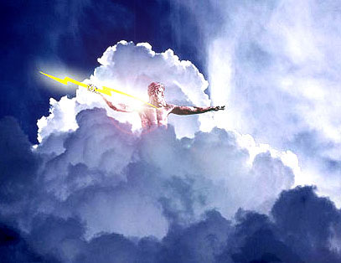
„Žiaurusis Dievas“
1. Temos:
Dievo negailestingumas.
Atsakomybė prieš save ir Dievą karo lauke.
Besąlygiškas atsidavimas vardan tėvynės.
2. Idėjos:
Dievas nėra vienareikšmiškai nei blogas, nei geras.
Lemiamais momentais, nesvarbu tikime ar ne, maldomis pagalbos kreipiamės į Dievą.
Viltis miršta paskutinė.

Slide 9
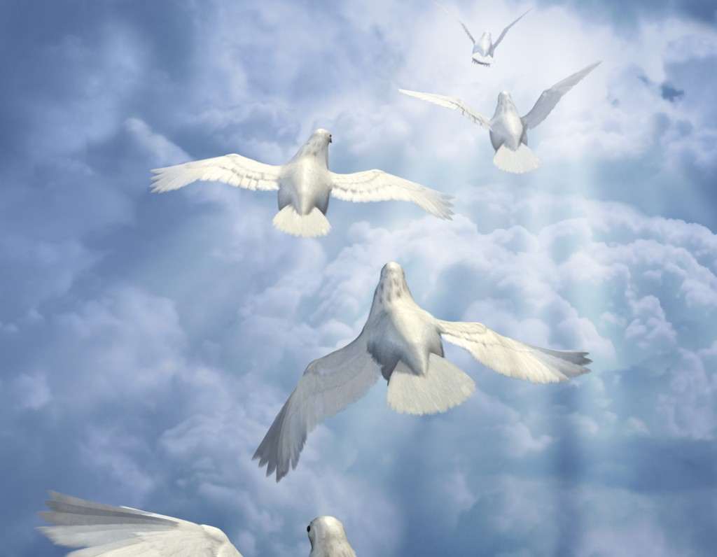
3. Problemos:
Kodėl Dievas leidžia vykti tokioms žiaurioms kovoms?
Kaip dera garbinti Dievą?
Kada baigsis ši negailestinga kova?
4. Kontekstai:
• Romantizmo estetika – romantizuojama kova.

Slide 10
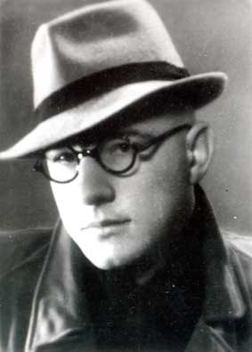
AČIŪ už dėmesį ☺

